Slide 1
Навчання грамоти
Читання
Букварний період
Урок 44
Велика буква Т. Читання слів, речень і тексту з вивченими літерами.

Slide 2
Очікування від уроку
Відчую успіх
Отримаю задоволення
Відкрию нові знання
Нічого не зрозумію

Slide 3
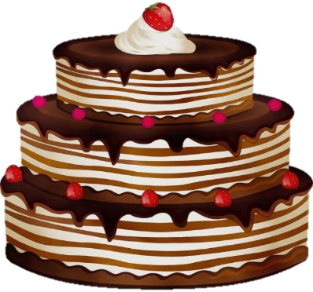
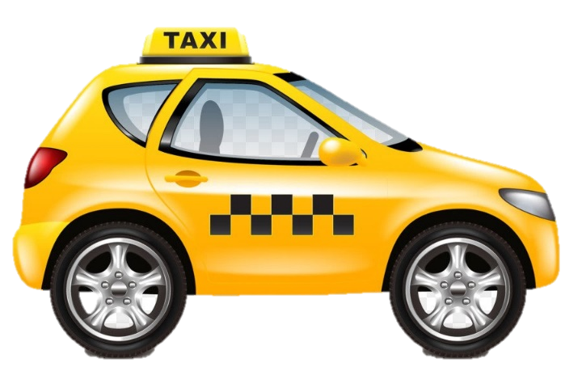
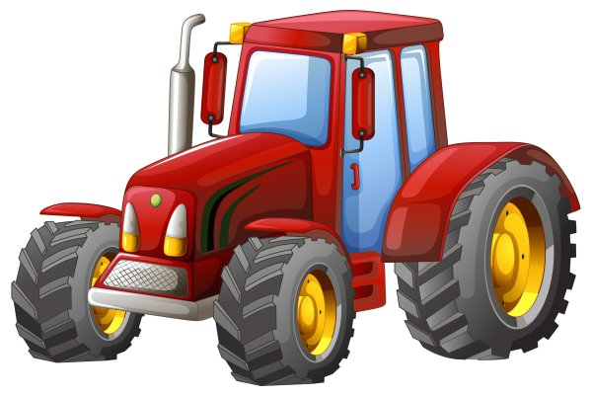
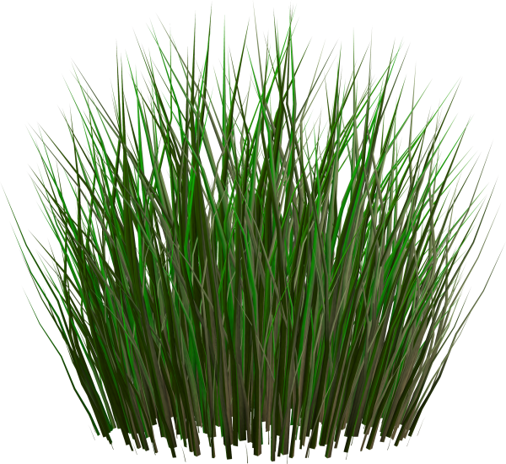
Розглянь малюнки.
Визнач, яке слово «заховалось» у схемі
т
р
а
в
а

Slide 4
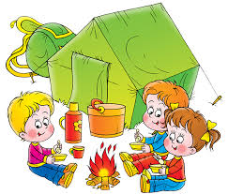
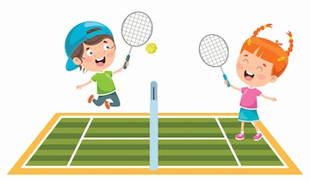
Повідомлення теми уроку
Сьогодні на уроці читання ми познайомимось з великою друкованою буквою Т, будемо писати слуховий диктант, вчитися читати та будувати речення.
Тимур, Толик і Таміла — туристи.
А Тамара, Тарас і Тіна — тенісисти.
Тіна
Тимур, Толик, Тарас

Slide 5
Словникова робота
теніс ракетки
Тамара Тарас
Толик Тимур
туристи тенісисти
трамвай тополя
таксист тренер трактор тракторист

Slide 6
Чим займаються діти з татом? Який у них настрій? Придумай імена дітям і татові на букву «Те».
Знайди на малюнку слова на букву т
Тато, діти, ракетки, теніс, сітка, грають, розмовляють, шорти, взуття, жовтий, фіолетовий, блакитний.
Підручник сторінка
88

Slide 7
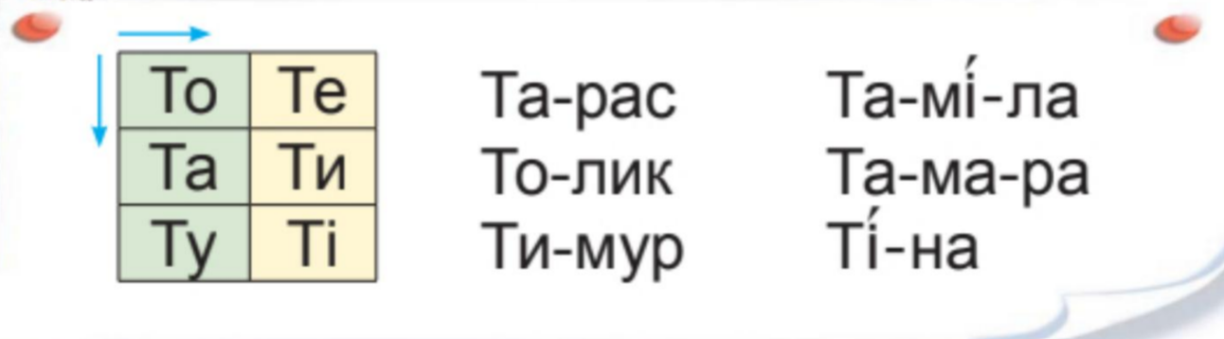
Прочитай завдання Читалочки
та-ксі тра-ктор те-ніс
та-ксист тра-кто-рист те-ні-сист
Підручник сторінка
88

Slide 8
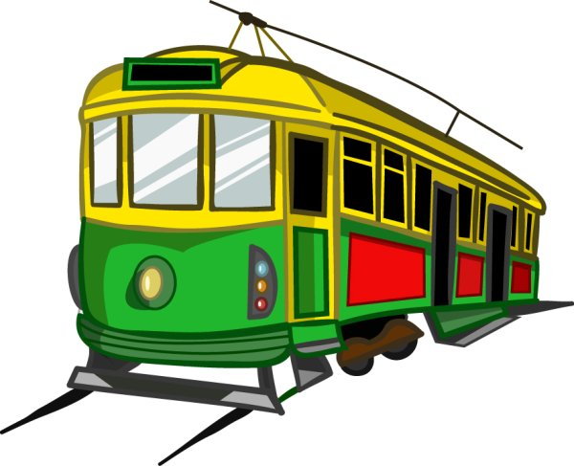
Перевір, чи правильно побудовані речення.
Виправи помилки.
Підручник сторінка
89

Slide 9
Прочитай текст. Придумай заголовок.
У Тамари тато таксист. Він во з ив Тамару по місту.
У Толика тато тренер. Він тренував спортсменів і Толика.
А Тарасиків татко тракторист. Він прокатав Тарасика на тракторі.
Ким працюють тата Тамари, Толика, Тараса?
Підручник сторінка
89

Slide 10
Утвори та надрукуй слова за зразком
котик
кротик
ротик
Підручник сторінка
89

Slide 11
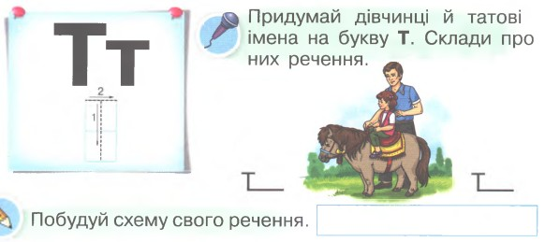
Робота в зошиті
Надрукуй у клітинках велику букву Т і ім’я
Зошит, сторінка
45

Slide 12
Слуховий диктант. Надрукуй у клітинках тільки перші букви слів.
.
Назви букви голосних звуків.
Назви букви приголосних звуків
Тамара, Тетянка, трактор, ранок, Віктор, квіти, Мурка, сміливий, мороз, ворона, теніс, Руслан
Зошит, сторінка
43
Notes:
Тамара, Тетянка, трактор, ранок, Віктор, квіти, Мурка,
сміливий, мороз, ворона, теніс, Руслан

Slide 13
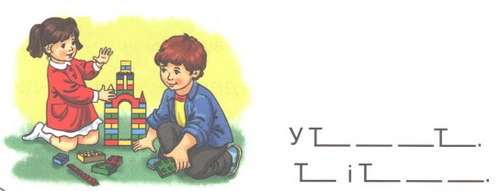
Робота в зошиті
Склади речення за малюнком і схемами
З’єднай стрілочками склади так, щоб утворились імена
Зошит, сторінка
42
Зошит, сторінка
43

Slide 14
Вправа «Мікрофон»
Пригадай, яку букву вивчали на уроці?
Для чого потрібна велика буква?
Добери слова, які пишуться з великої букви «Те».
Тиса, Тернопіль, Туреччина, Тибет, Тихий (океан), Тишко, Тайфун (кличка)

Slide 15
Рефлексія. Оціни свою роботу.
Було просто!
Було важко!
Було цікаво!
Отримав(ла) задоволення!

